Slide 1
TIN HỌC LỚP 3 - TUẦN 19 PHẦN 4 – CÔNG CỤ VẼ PAINT
BÀI 17: LÀM QUEN VỚI CÔNG CỤ VẼ PAINT

Slide 2
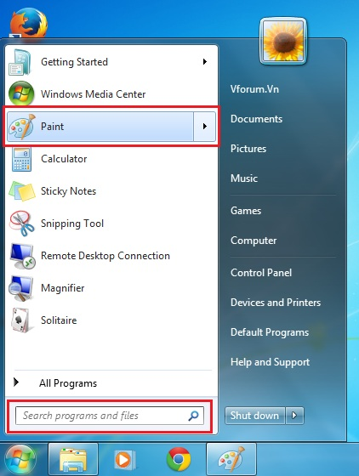
HOẠT ĐỘNG 1: KHỞI ĐỘNG VÀ TÌM HIỂU GIAO DIỆN
Bước 1: Nhấp chuột vào Start.
Bước 2: Gõ từ Paint vào ô tìm kiếm.
Bước 3: Nhấp chuột vào biểu tượng phần mềm Paint để khởi động.

Slide 3
Hộp công cụ
Mẫu vẽ
Hộp màu
Khung giấy vẽ

Slide 4
HOẠT ĐỘNG 2: MỞ VÀ ĐÓNG MỘT TỆP HÌNH
1
1
1
1
BƯỚC 1
BƯỚC 2
BƯỚC 3
BƯỚC 4

Slide 5
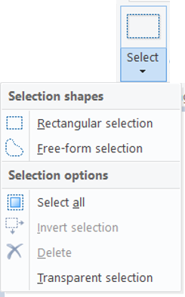
HOẠT ĐỘNG 3: RÁP HÌNH BẰNG CÔNG CỤ SELECT
Công cụ chọn (Select)
Chọn hình chữ nhật
Chọn hình dạng tự do
Chế độ chọn trong suốt

Slide 6
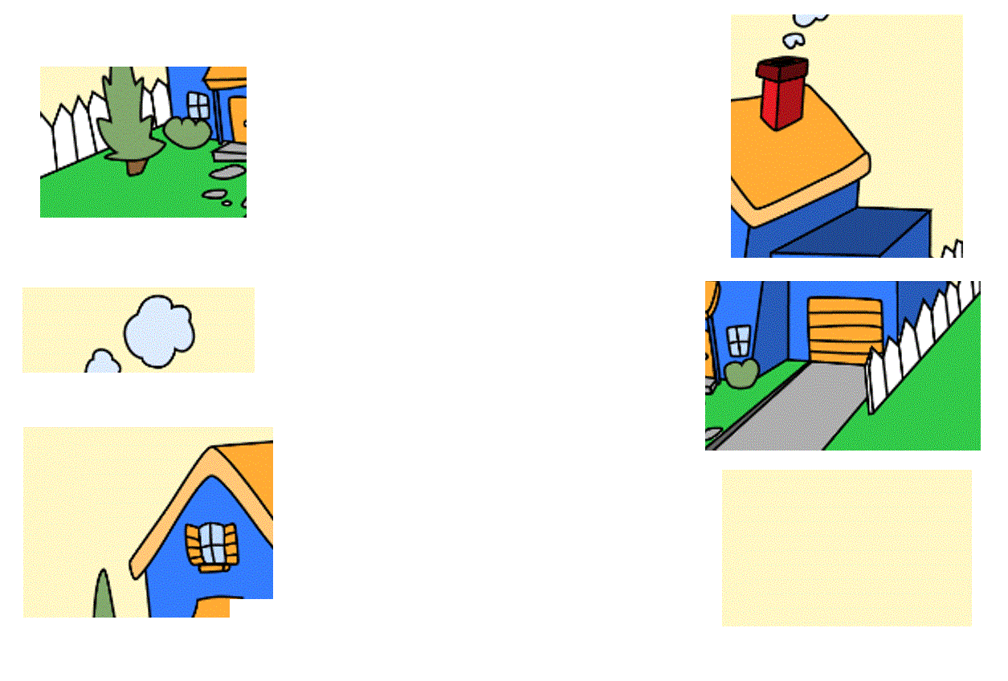
HOẠT ĐỘNG 5: TRẢI NGHIỆM – THỰC HÀNH

